Slide 1
Инструкция по записи на курсы на сайте Института Конфуция

Slide 2
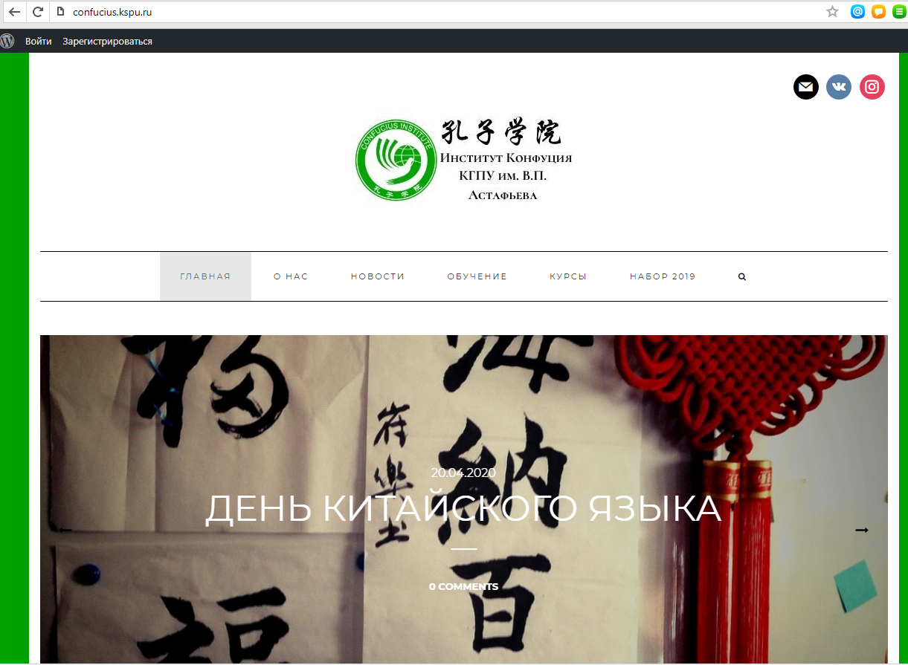
1. Необходимо перейти на сайт http://confucius.kspu.ru/ и если вы еще не зарегистрированы, нажать на «Зарегистрироваться» в левом верхнем углу

Slide 3
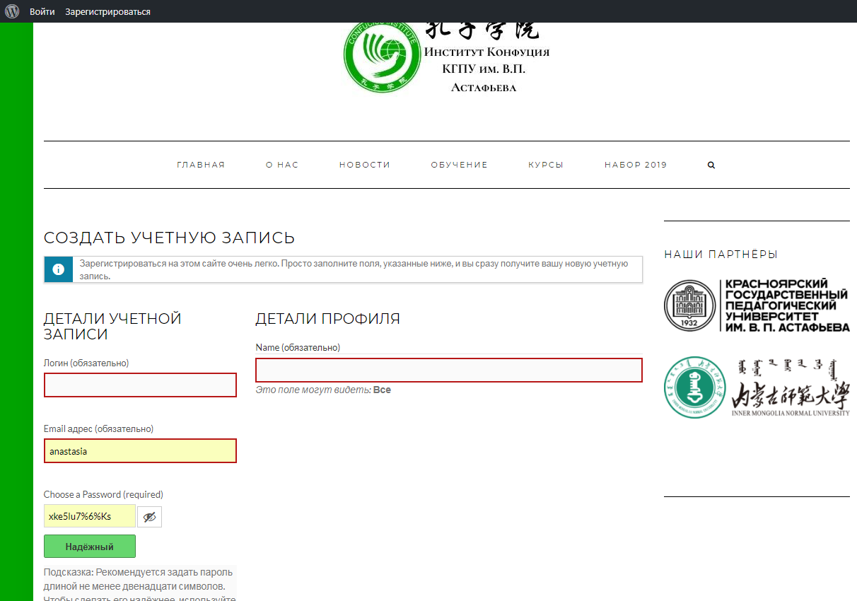
http://confucius.kspu.ru/зарегестрироваться - ссылка для регистрации

Slide 4
2. Далее следует перейти в раздел курсов: http://confucius.kspu.ru/курсы

Slide 5
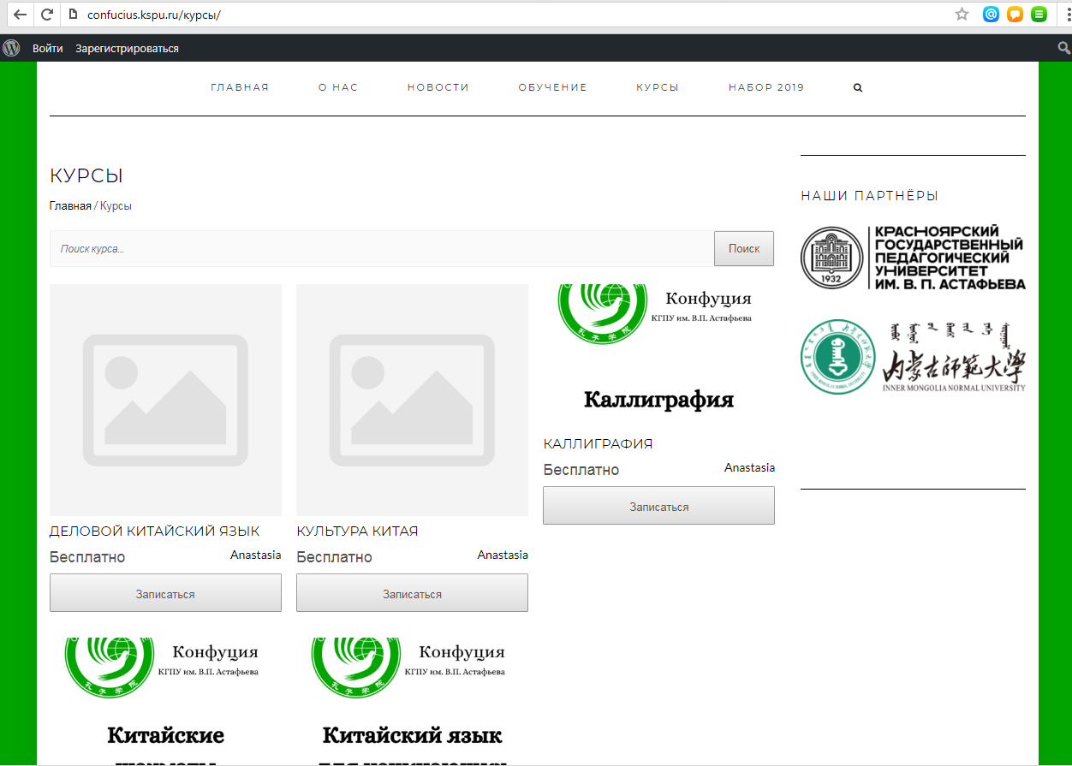
3. В разделе курсов представлен список занятий, которые вы можете посещать. Выберите их, нажав «записаться»

